Slide 1
Конвергенция заработных плат в регионе Центрально-Восточной Европы: тенденция к росту с 2016 года, но все еще наблюдается отставание...
Конференция ПЕРВ о минимальной заработной плате
(г. Белград, 16-17 июля 2019 г.)
Бела Галгоци (bgalgoczi@etui.org)
Европейский институт профсоюзов - ESI

Slide 2
Структура
Отобразить различные показатели конвергенции/ конвергенции заработных плат (насколько это возможно, сосредоточиться на ЦВЕ, ЮВЕ)
Показать конвергенцию заработных плат через ВВП на душу населения за ЕС15 с учетом паритетов покупательной способности (ППС)
В период с 1995-2008 гг. конвергенция заработных плат была динамичной без потери конкурентоспособности, но потом...
Обратный процесс с 2008 г. без обоснованных причин
Новый импульс с 2016 года...
Заработная плата в пересчете в евро как доля ЕС15, доли заработной платы
Рост реальной заработной платы значительно отстает от роста производительности
Относительная заработная плата по сравнению с относительными
уровнями производительности (В4 - EС15)
Все еще низкая заработная плата: не только несправедливо, но и вредно с экономической точки зрения
Чем меньше покупательная способность, тем меньше рост
Ловушка низкой заработной платы: застрять в подчиненной роли
Notes:
CIE – Centralna i Istočna Evropa; JIE = Jugoistočna Evropa
SKM – Standard kupovne moći (Purchasing Power Standard – PPS, tehnički termin koji koristi EuroStat – artificijelna monetarna jedinica; teorijski, jednim PPS/SKM se može kupiti ista količina roba i )

Slide 3
Конвергенция ВВП в ЦВЕ (1997-2018) и ЮВЕ (2000-2018)
Общее положительное развитие в ЦВЕ и ЮВЕ со значительными различиями между странами.
В 2008 г. наблюдается прекращение тенденции, но конвергенция продолжается:
страны Балтии впечатляющим образом догоняют (Литва лучше всех);
Чехия опережает Словению (2018 г.);
Хорватия, Словения – без конвергенции с 2008 г.
В 2000 г. Румыния находилась примерно на одинаковом уровне с Черногорией, Сербией и Северной Македонией. В 2018 году Румыния значительно опередила регион Западных Балкан (ЗБ); Болгария тоже, но в меньшей степени...
Прямые иностранные инвестиции (ПИИ) в настоящее время сосредоточены на шести странах Западных Балкан (ЗБ6) в период с 2014-2018 гг. с притоком ПИИ в ЗБ6 в 6,6% ВВП, а в 11 странах ЦВЕ (ЦВЕ11) приток ПИИ составил только 2,6% ВВП (Хуня, 2019 г., Венский институт международных экономических исследований)

Slide 4
ВВП к актуальным ценам на душу населения (%), ППС, EU15=100
ЦВЕ EС члены | 1997 г. | 2008 г. | 2016 г. | 2018 г.
Чехия | 64,7 | 75,6 | 81,2 | 83,7
Венгрия | 43,1 | 56,3 | 63,6 | 65,1
Хорватия | 44,2 | 56,8 | 56,3 | 58,3
Польша | 39,6 | 50 | 64,1 | 66,9
Словакия | 44,3 | 64,4 | 72,6 | 72,4
Болгария | 25 | 39,2 | 44,5 | 46,6
Эстония | 34,4 | 61,9 | 69,1 | 74,6
Латвия | 28,5 | 53,1 | 60,2 | 64,4
Литва | 31,1 | 56,7 | 70,5 | 74,7
Румыния | 24,7 | 44,5 | 54,5 | 59,7
Словения | 67,2 | 80,9 | 77 | 81,0
ЮВЕ
Албания | 14,9 | 22,4 | 27,3 | 28,9
Черногория | 23,1 | 37,4 | 41,0 | 43,9
Северная Македония | 23,4 | 28,7 | 34,2 | 33,8
Сербия | 21,8 | 34,4 | 35,9 | 38,0
Notes:
AMECO je godišnja, makroekonomska baza podataka Generalnog direktorata Evropske komisije za ekonomske i finansijske poslove (Annual Macro-Economic database of the european Commission's Directorate General for Economic and Financial Affairs).

Slide 5
Экономическая конвергенция в период с 2008 - 2018 гг.; Y: общее изменение реального ВВП, X: ВВП в% для EС28, ППС
I

Slide 6
ДО КРИЗИСА: более динамичный рост доходов в ЦВЕ, чем в центре и на периферии Экономического и валютного союза (ЭВС) Еврозоны ЕС в 2010 году
У каждой меры есть свой индивидуальный фокус и значение.
Изменение заработных плат в номинальном выражении в евро является показательным для принятия решения об инвестициях, для мобильности рабочей силы.
При международных сравнениях обычно используются показатели ППС, которые учитывают местную покупательную способность номинальной заработной платы
Изменения в реальной заработной плате наиболее важны для профсоюзов и работников (уровень жизни)
Соотношение реальной заработной платы и производительности, как например, доля заработной платы (в общем доходе), является решающим показателем взаимосвязи между капиталом и трудом.
Конвергенция производительности опережает заработную плату.
Во всех странах 2008 год стал переломным моментом для сближения заработных плат - по всем показателям, как показано в диаграммах ниже.

Slide 7
Различия между странами в конвергенции (заработных плат)?
Уровень заработных плат все еще является лишь частью уровня заработных плат в ЕС15.
Хотя конвергенция привела к серьезному срыву тенденции из-за возникновения кризиса, и хотя конвергенция отстает от производительности во всех странах ЦВЕ, между странами есть различия.
Для стран Балтии кризис означал ограниченную потерю импульса конвергенции, с новой динамикой с 2014-2015 г., Эстония опередила Чехию, Латвия приблизилась к Словакии.
В странах Вышеградской группы (В4) произошло ясное прекращение тенденции: Чехия поднимается с 2016 г. (снова опережает Словакию), Польша – умеренно, Венгрия – самые плохие показатели вопреки новой динамике, Хорватия – явно и последовательно идет назад.
После 9 лет застоя румынские зарплаты быстро росли с 2015 г., приближаясь теперь к Венгрии; Болгария - постоянная конвергенция, но зарплаты все еще самые низкие в ЕС; долгосрочная конвергенция (1995-2017 гг.) - результаты стран Балтии - впечатляют
Notes:
V4 – Višegradska grupa zemalja – Mađarska, Slovačka, Češka i Poljska (4)

Slide 8
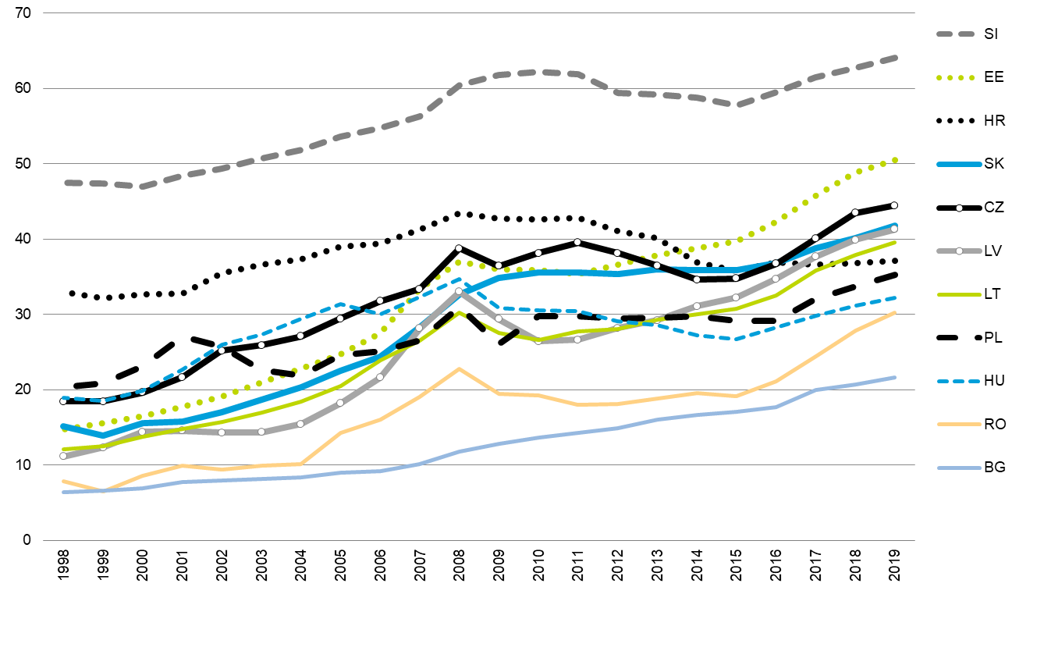
Средняя годовая зарплата (без отчислений) в% для ЕС-15 с 1998 - 2019 гг. (номинально в евро)
I

Slide 9
Средняя заработная плата (без отчислений) в евро
 | 2010 г. | 2011 г. | 2012 г. | 2013 г. | 2014 г. | 2015 г. | 2016 г. | 2017 г. | 2017 в % EС15
Албания | 252,33 | 259,97 | 269,95 | 259,03 | 325,34 | 335,11 | 333,75 | 371,52 | 12,4
Босния и Герцеговина | 622,04 | 649,65 | 659,67 | 660,23 | 659,31 | 659,11 | 665,04 | 675,57 | 22,6
Черногория | 715,00 | 722,00 | 727,00 | 726,00 | 723,00 | 725,00 | 751,00 | 765,00 | 25,6
Северная Македония | 491,36 | 497,38 | 498,45 | 503,79 | 508,33 | 522,17 | 532,85 | 547,10 | 18,3
Сербия | 460,49 | 517,24 | 507,66 | 536,59 | 523,64 | 506,45 | 515,55 | 543,74 | 18,2
Болгария | 331,37 | 350,65 | 373,81 | 396,31 | 420,13 | 448,87 | 484,87 | 530,37 | 17,8
Хорватия | 1.053,5 | 1.047,9 | 1.046,9 | 1.047,5 | 1.041,7 | 1.057,9 | 1.029,0 | 1.079,2 | 36,2
EС5 – в среднем | 2.655 | 2.708 | 2.782 | 2.841 | 2.891 | 2.950 | 2.954 | 2.979 | 100,0
I

Slide 10
Заработная плата и уровни производительности (номинально в евро) в% для ЕС 15, 1995 г. и 2017 г.
I

Slide 11
Реальные заработные платы/производительность в период 2009-2018 гг.
До 2018 г. реальные заработные платы в регионе ЦВЕ превысили докризисный уровень в среднем на 20% (EE, SK, LT, LV), в Польше на 30%, в Румынии на 34%, в Болгарии на 87%!
С другой стороны, в Венгрии, несмотря на динамику роста заработной платы с 2016 г., заработная плата по-прежнему на 1% ниже, чем в 2009 г.; в Хорватии реальная заработная плата в 2018 г. была на 11% ниже, чем в 2009 г.
По сравнению с ростом производительности (2009-2018 гг.) реальная заработная плата в Венгрии на 5 процентных пунктов ниже (как в Польше); в Латвии отстает на 7%, в то время как в CZ, SK, EE, RO и SI ситуация немного лучше, а в Болгарии заработная плата опережает прозводительность на 60 процентных пунктов.

Slide 12
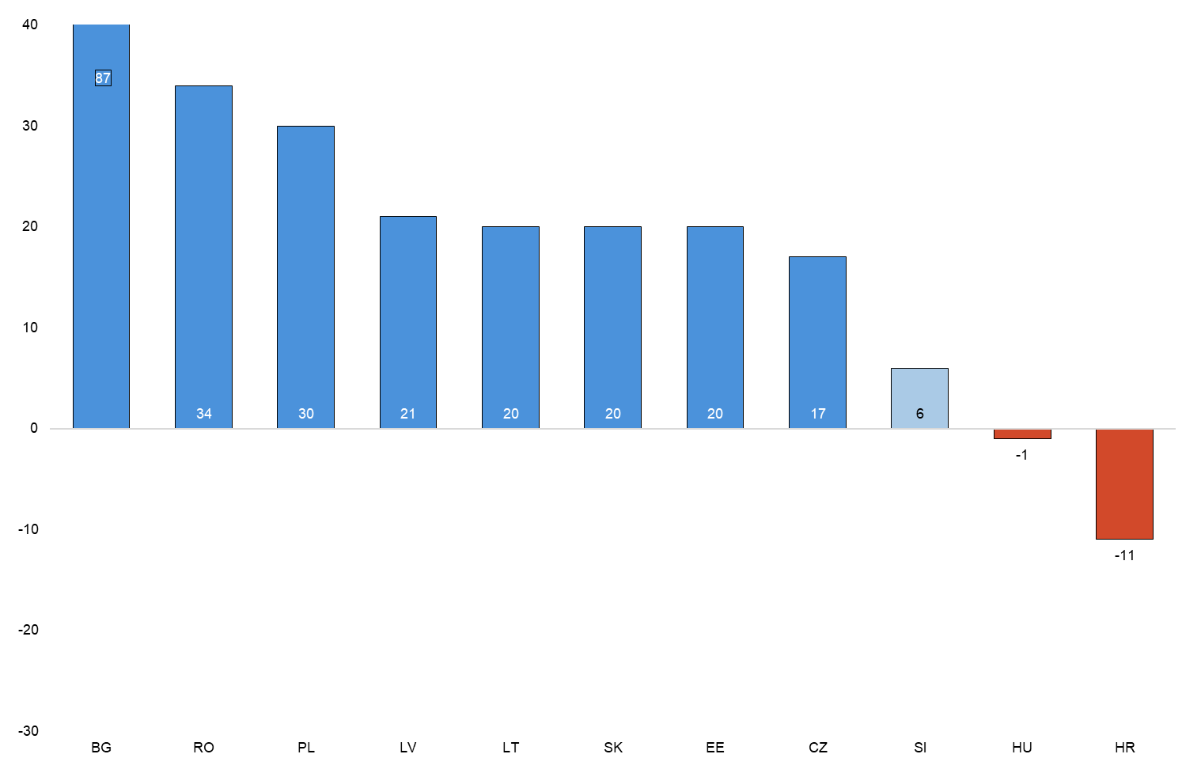
Реальные заработные платы в период с 2009-2018 гг. (в % за указанный период)
Источник: База данных АМЕКО, 2018 г.

Slide 13
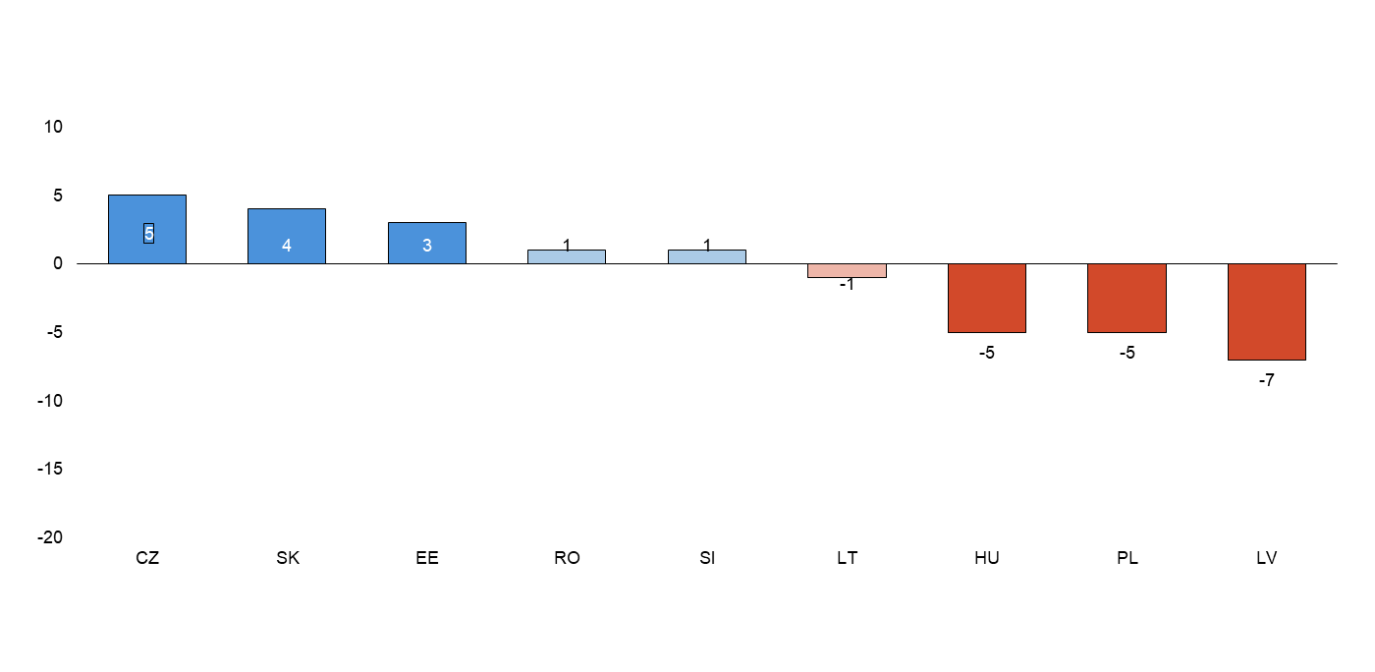
Ʃ (реальные заработные платы /производительность) в период с 2009-2018 гг, %- баллы

Slide 14
Изменения реальной заработной платы в ЮВЕ (2009-2017 гг.)
Для региона ЮВЕ тенденции изменения реальной заработной платы обобщены в Глобальном отчете о заработной плате (2018-2019 гг.).
Учитывая среднегодовой показатель, в Боснии и Герцеговине был самый высокий рост (2,6% в год), за ней среди стран региона следуют Черногория, Северная Македония и Албания.
В течение того же периода Хорватия отметила небольшой рост, в то время как реальные заработные платы в Сербии не изменились.
Notes:
MOR- Međunarodna organizacija rada (ILO – International Labour Organisation)

Slide 15
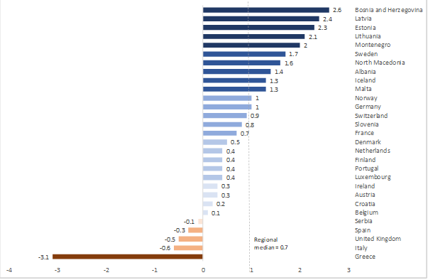
Среднегодовой рост реальной заработной платы в некоторых европейских странах с акцентом на ЮВЕ - 2008-2017 гг.
I

Slide 16
Национальный минимальный размер оплаты труда (евро/ час) январь 2019 г. (слева), годовой рост 2019/2018,% (справа)
.

Slide 17
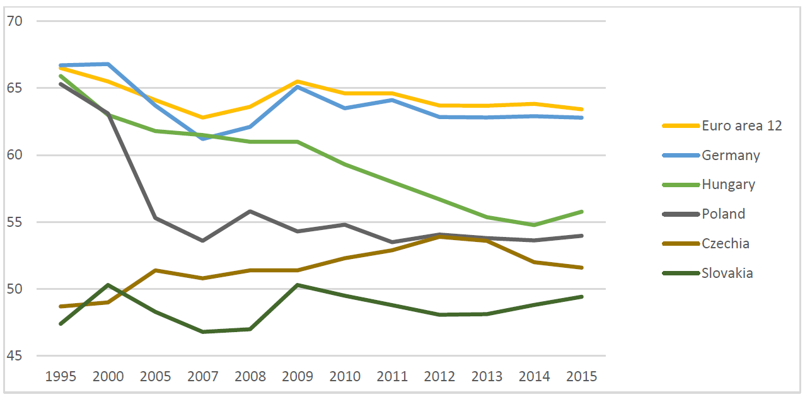
Доля заработной платы в странах В4, находящихся в нижней части списка стран-членов ЕС

Slide 18
Различия между странами
Только в странах Балтии и в Болгарии отмечается рост реальной заработной платы с момента окончания кризиса до сих пор, а Венгрия и Румыния понесли наибольшие потери.
Доля доходов в ВВП стран В4 значительно ниже (около 55%), чем в ЕС15 (63%), и доминирует основная тенденция снижения.
Самый большой спад отмечается в Польше (12 процентных пунктов) и Венгрии (12 процентных пунктов).
В Словакии доля заработной платы самая низкая (49% ВВП).
Какие факторы могут влиять на то, что у стран ЦВЕ имеются различные результаты?

Slide 19
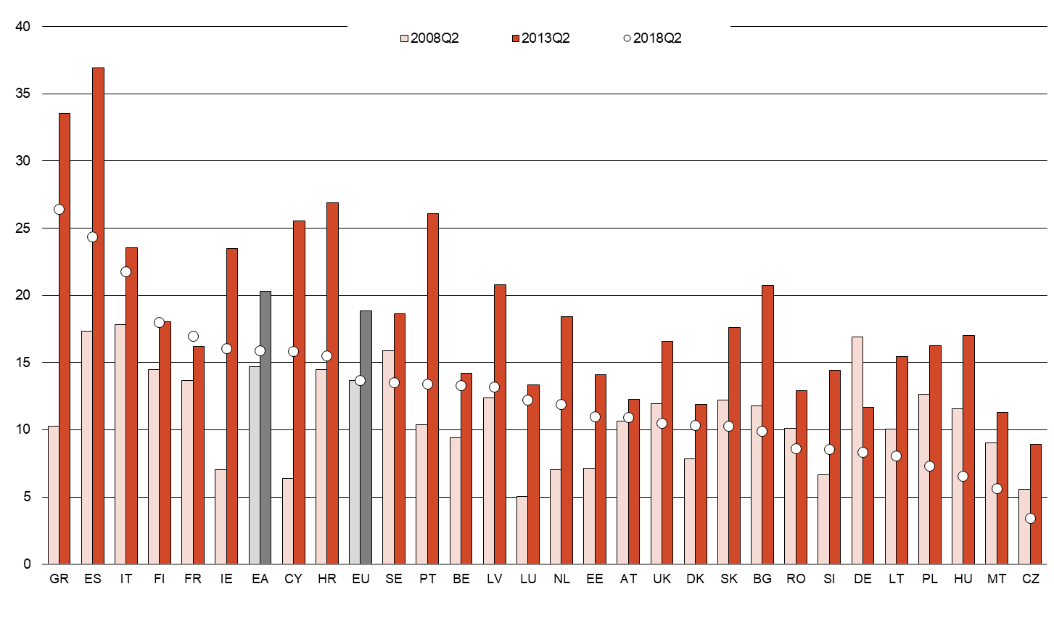
Крепкие рынки труда: Неполная занятость (слабый рынок труда) в большинстве стран ЦВЕ ниже, чем до кризиса
I

Slide 20
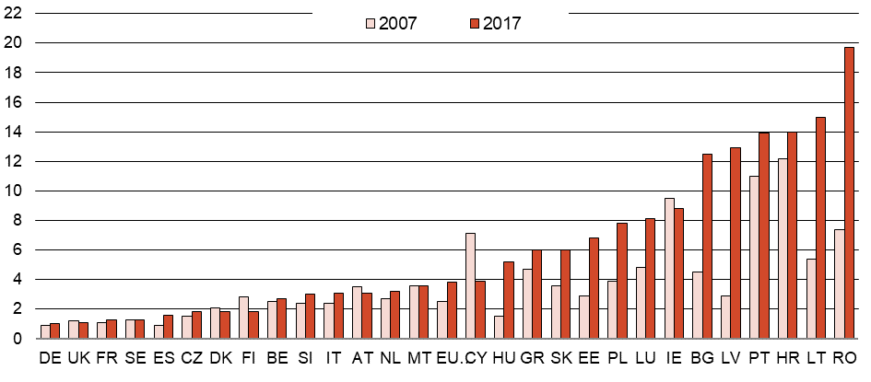
Отток населения трудоспособного возраста -% от доли людей, проживающих в другой стране ЕС (возрастная группа от 15 - 64 лет)
I

Slide 21
Ловушка низкой заработной платы: Обречены на отставание; специализация в трудоемких видах деятельности с низкой добавленной стоимостью > нет будущего
Низкие зарплаты также означают низкий уровень исследований и разработок, а также инноваций.
Страны ЦВЕ относятся к числу тех, кто выделяет небольшие средства на исследования и разработки, а также отстает в инновациях.
Прямые иностранные инвестиции в ЦВЕ также не настолько объемные в область исследований и разработок.
Низкий потенциал для инноваций в странах ЦВЕ является блокирующим фактором для дальнейшего развития, а профиль низкой заработной платы способствует поддержанию такого состояния..
Роль стран ЦВЕ в международных цепочках создания стоимости по-прежнему в основном базируется на дешевой рабочей силе, что является уязвимой позицией, не имеющей перспективы на будущее, особенно в сфере оцифровки и технологических изменений.

Slide 22
Заключительные примечания и перспективы на будущее
Застой в конвергенции заработных плат между новыми странами-членами ЕС в ЦВЕ и ведущими странами-членами ЕС подрывает социальную сплоченность в ЕС в целом. В условиях свободного перемещения капитала, услуг и людей сохраняющийся большой разрыв в заработной плате приводит к возникновению неблагоприятных последствий как на Востоке, так и на Западе. Разочарование, вытекающее из этого, приводит к появлению политических сил, которые подрывают основополагающие ценности ЕС. Таким образом, отсутствие конвергенции заработных плат является не только вопросом социальной несправедливости для трудящихся на Востоке, но и наносит ущерб устойчивому росту и создает угрозу для будущего Европы.

